Slide 1
Electrónica Aplicada II
Prof. Titular Ing. Eduardo A González
JTP Ing. Carlos Olmos.
Año 2017
UNIDAD 5 . AMPLIFICADORES DE POTENCIA .

Slide 2
Contenido de la Unidad 5.
Amplificadores de potencia simétricos clase B.
Relación de potencias: potencia de salida, potencia disipada, potencia de entrada. Rendimiento.Factor de calidad
Análisis de una etapa de salida complementaria y de una cuasicomplementaria. Salida Darlington. Eliminación de la distorsión de cruce. Verificación y diseño de una etapa de salida.
Etapa excitadora. Descripción. La necesidad del uso del bootstraping" o de fuente de corriente constante. Verificación y diseño. Etapa pre-exitadora: su análisis.
Análisis del amplificador completo: modificación de la sensibilidad y de la impedancia de entrada con la realimentación. Ajuste de la distorsión de cruce y ajuste para recorte simétrico. Análisis de amplificadores integrados.

Slide 3
Amplificadores de Potencia
Objetivos
Comprender el principio de funcionamiento de los amplificadores de potencia Clase B y AB
Analizar la potencia suministrada por la fuente de alimentación, la potencia disipada en el transistor y la potencia entregada efectivamente a la carga.
Relacionar los conceptos de diseño con su aplicación en el diseño de circuitos amplificadores de potencia integrados .

Slide 4
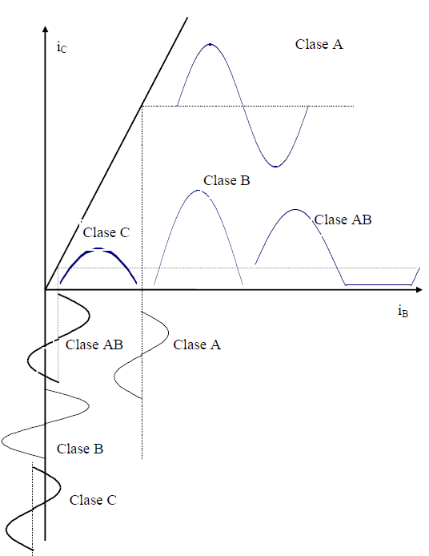
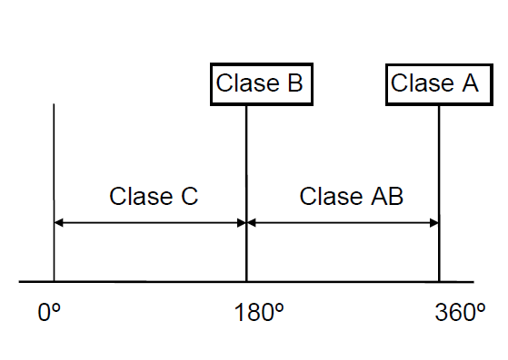
Clasificación de los Amplificadores según angulo de conducción

Slide 5
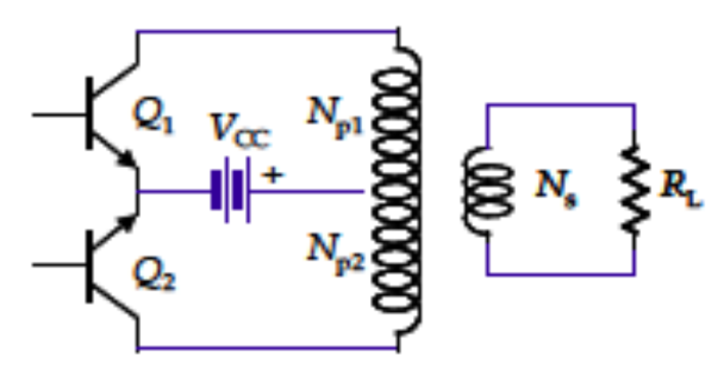
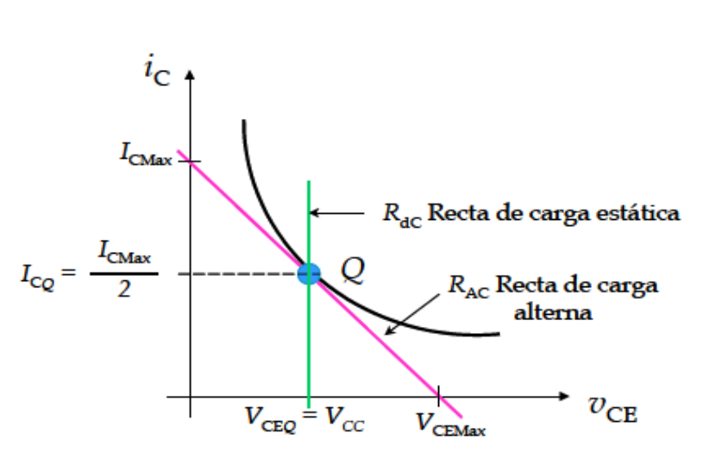
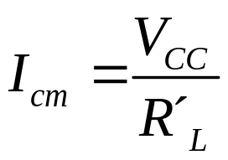
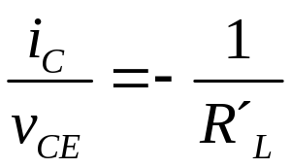

Amplificadores de potencia simétricos clase B. Salida Push Pull.
Recta de carga CC y CA

Slide 6
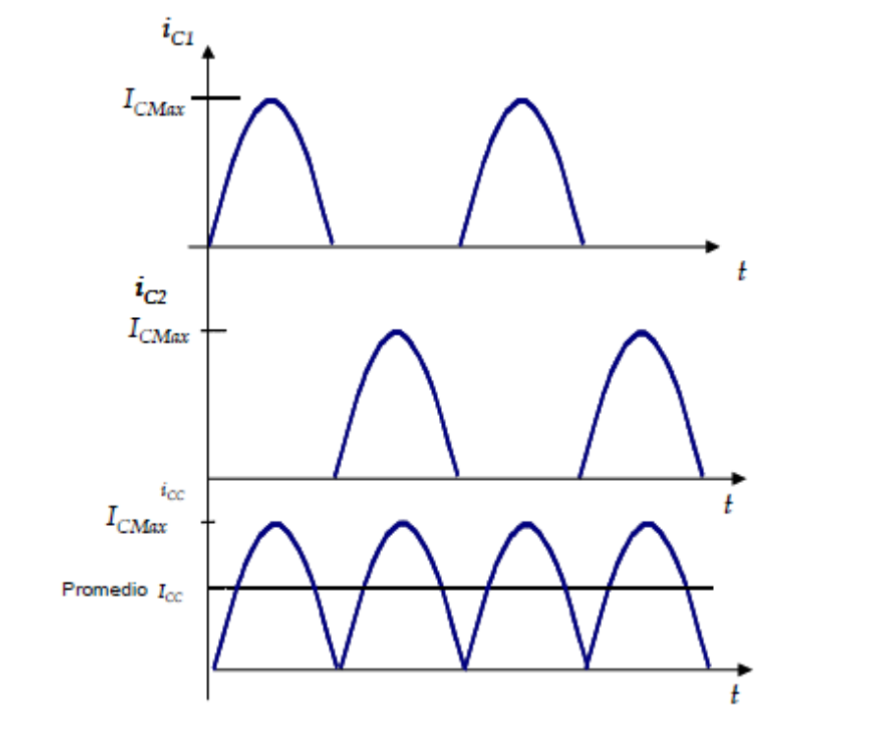
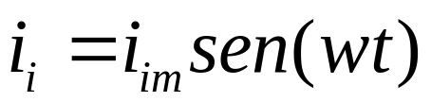
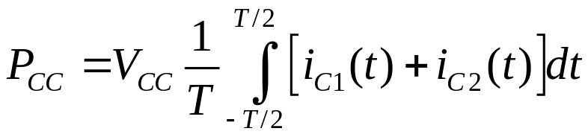
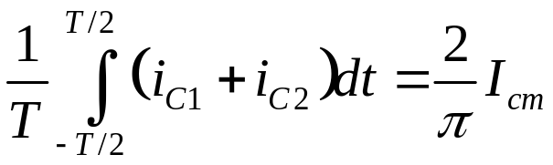
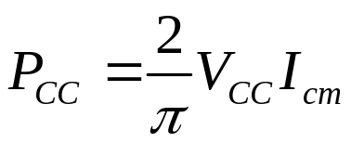
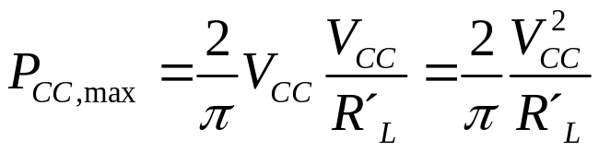
Análisis de potencias: Potencia de entregada por la fuente de alimentación
Suponiendo una señal de entrada sinusoidal

Slide 7

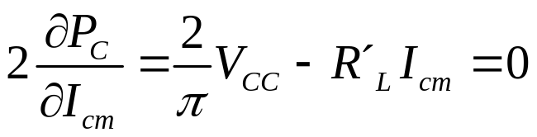
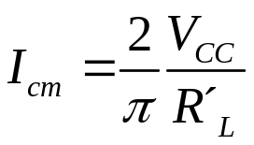
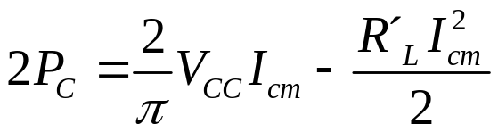
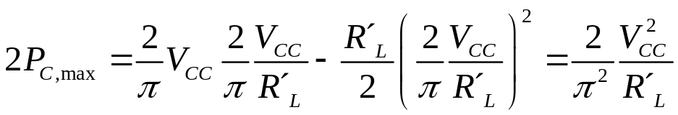
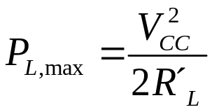
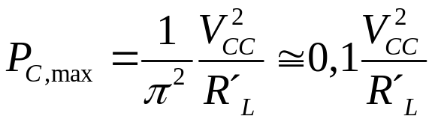
Análisis de potencia de salida, potencia disipada en el colector del los transistores

Slide 8
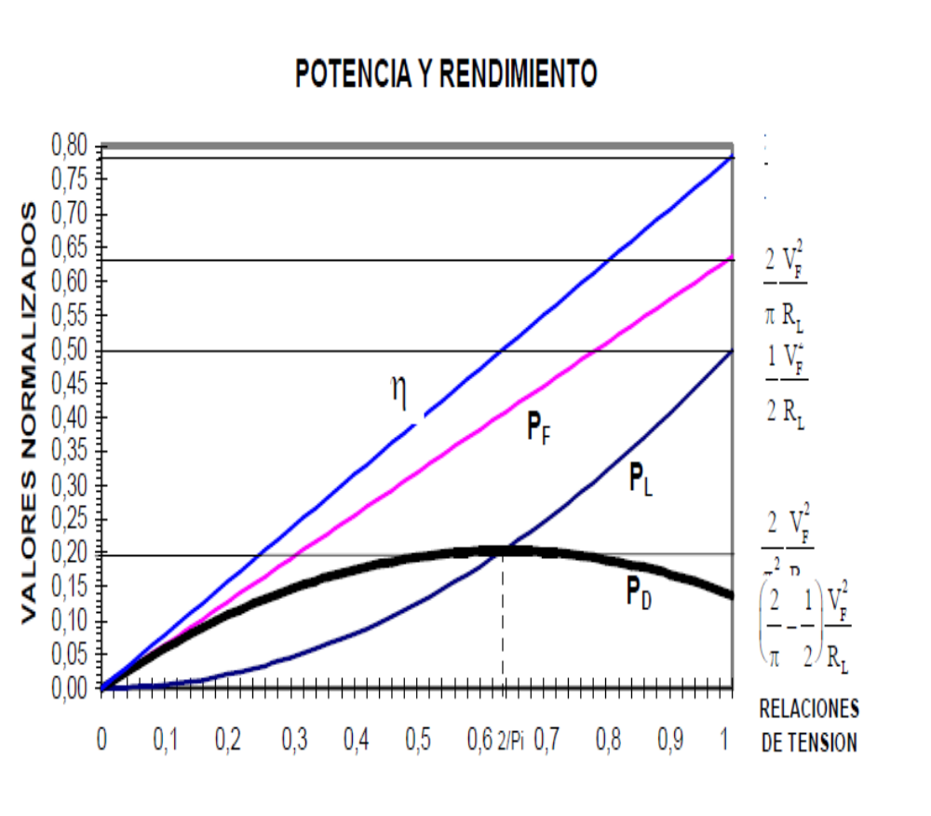
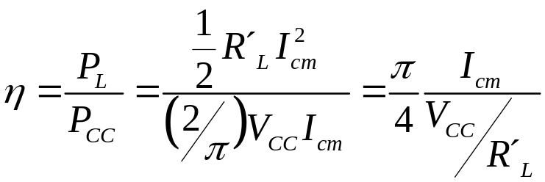
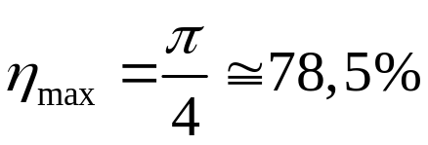
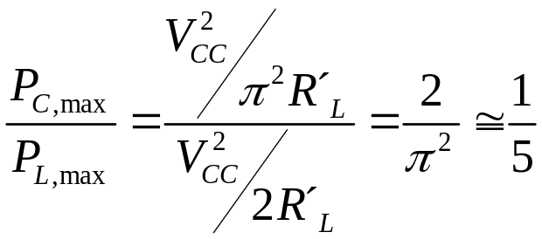
Rendimiento.Factor de calidad

Slide 9
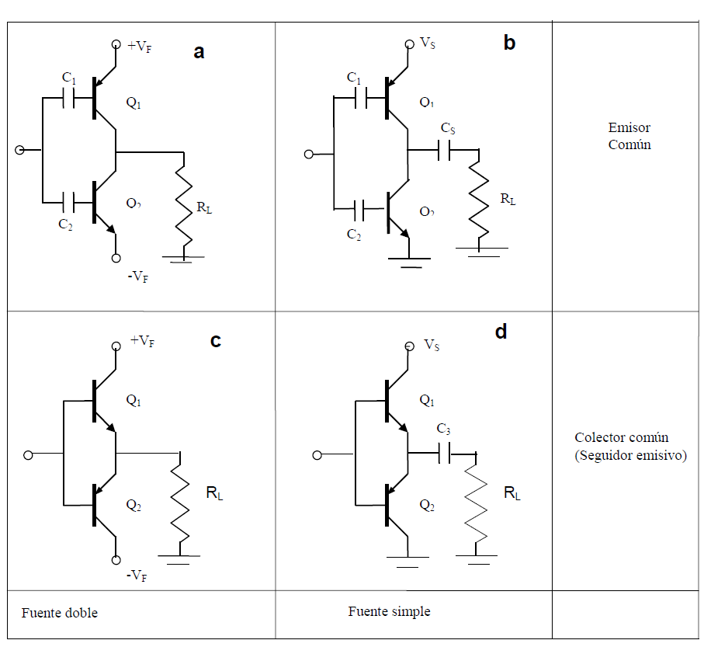
Amplificador Clase B Simetria Complementaria. Opciones de Diseño

Slide 10
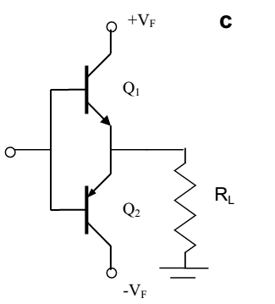
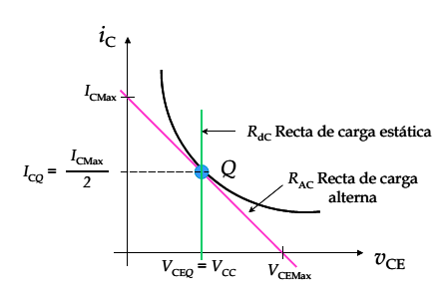
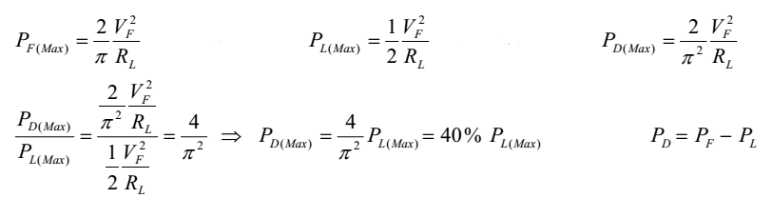
Análisis simetría complementaria.Fuente doble.C.Comun

Slide 11
Configuración colector común con fuente partida .Ventajas e inconvenientes:
No requiere capacitor de acoplamiento entre la carga y el centro de los transistores
Requiere de una polarización muy precisa para colocar la unión de los transistores exactamente a nivel 0 de tensión y evitar que circule CC por la carga.
No existen problemas de desfasaje y atenuación debido al capacitor de acoplamiento.
Se necesita una fuente de alimentación doble que incluye dos capacitores de filtro costosos.
La respuesta en frecuencia es mayor y posee una mayor linealidad para señales altas.

Slide 12

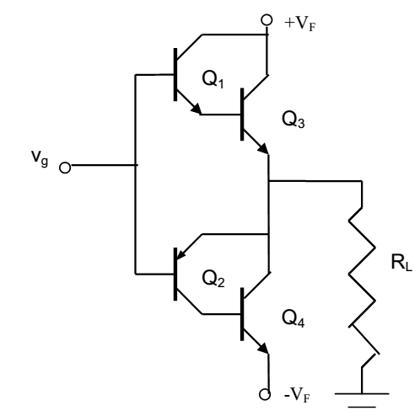
Simetria Cuasi Complementaria
Permite el uso de transistores NPN idénticos a la salida .
Mayor diversidad de componentes NPN de mayor potencia
Etapa complementaria preexcitadora de menor potencia.

Slide 13
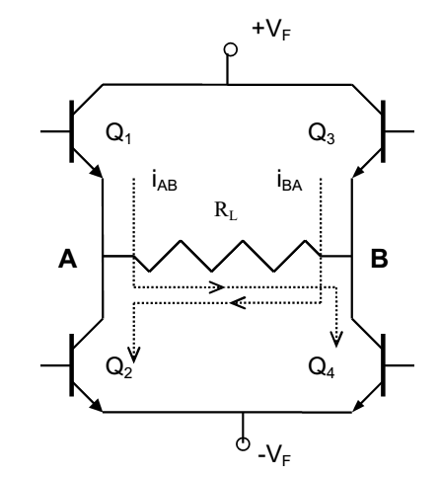
Amplificador Puente
Q1 ,Q4 y Q2, Q3 conducen alternativamente la señal
Permite lograr en la practica potencias el doble del limite de la configuración individual

Slide 14
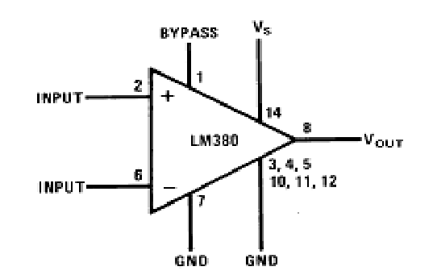
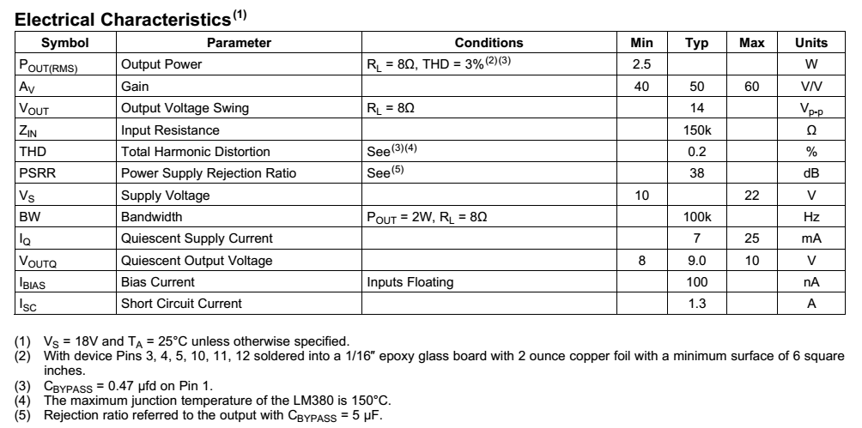
Amplificadores de potencia integrados.LM380/389

Slide 15
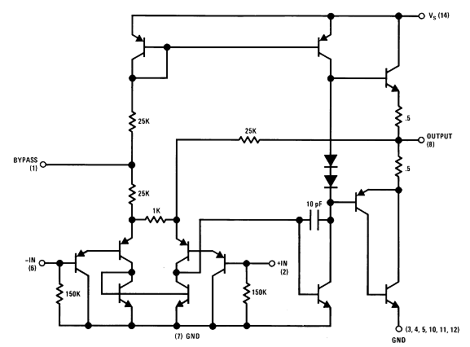



Diagrama Interno

Slide 16
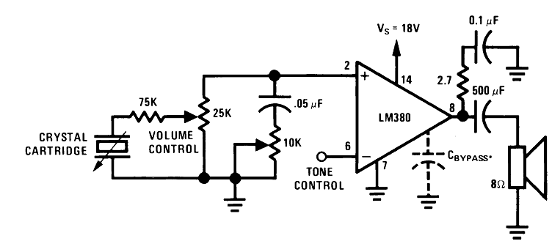
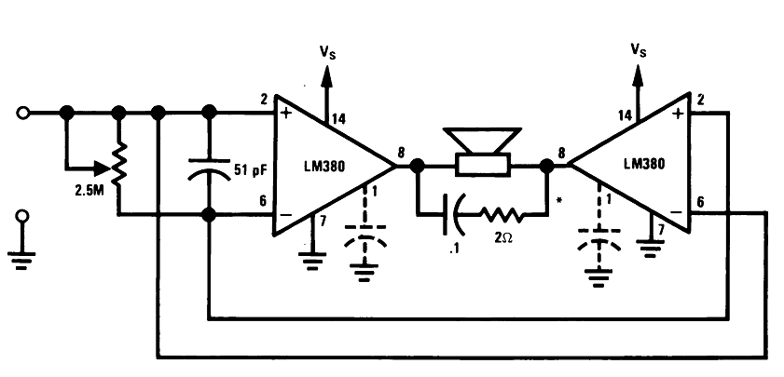
Aplicaciones
Amplificador telefónico
Amplificador puente

Slide 17
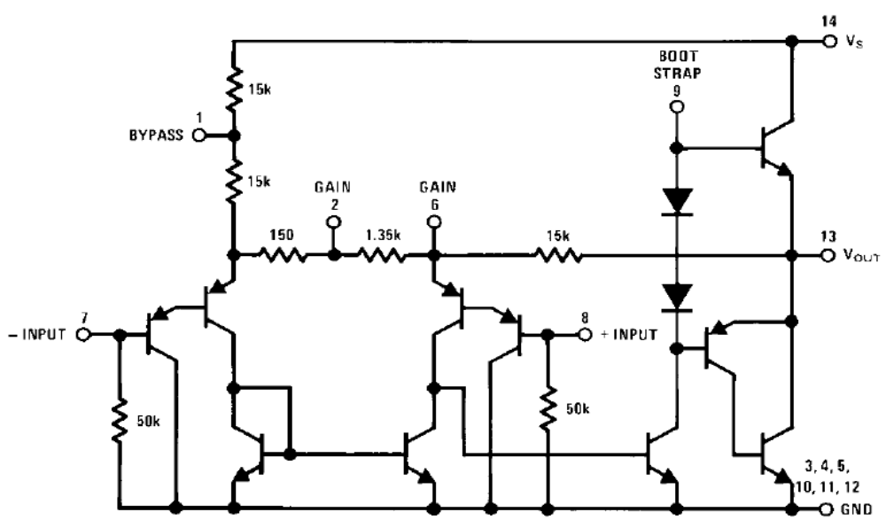
Técnica de Bootstrapping en Circuitos Integrados de Potencia

Slide 18
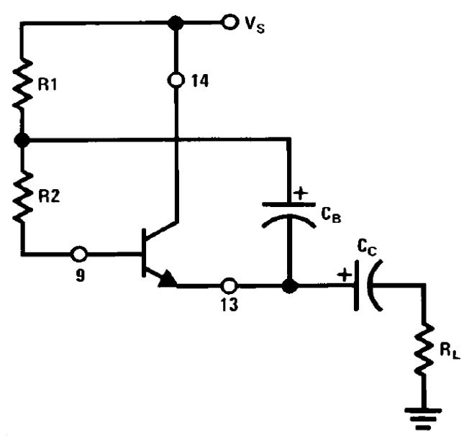
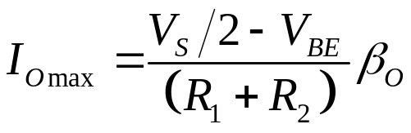
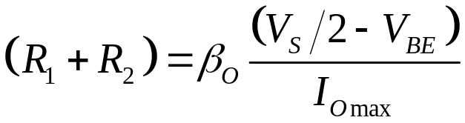





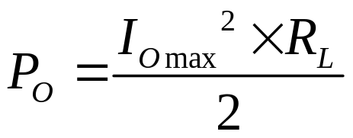
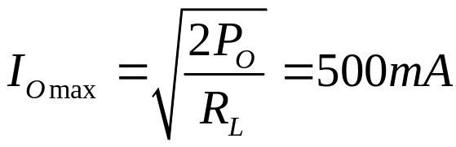
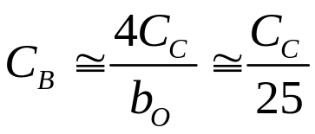
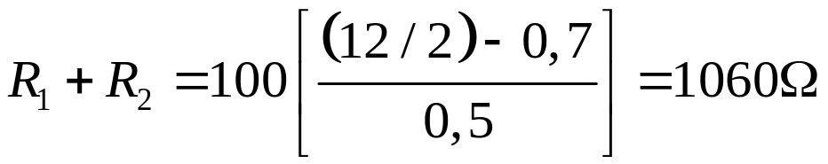



Calculo de Bootstrapping
Se elije el polo de Cc y Rl a la misma frecuencia de Cb y R1. R2

